Slide 1
LAS REGIONES EN ESPAÑA: ORGANIZACIÓN, COMPETENCIAS Y FINANCIACIÓN
Quito
10-13 de junio 2013 alvaro.delblanco@ief.minhap.es andres.sanz@ief.minhap.es

Slide 2
INDICE
Organización territorial del Estado
Distribución de competencias entre el Estado y las Comunidades Autónomas
La financiación autonómica: régimen común y foral
Las competencias municipales
Remisión parte II
La financiación municipal

Slide 3
Organización territorial del Estado
17 CCAA y 2 ciudades con estatuto de autonomía
8116 municipios: gran heterogeneidad

Slide 4
Distribución de competencias Estado-CCAA
Las competencias se regulan en la Constitución española
Arts. 148 y 149 CE: sistema de doble lista de competencias.
Competencias exclusivas del Estado
Competencias exclusivas de las CCAA
Competencias compartidas

Slide 5
FINANCIACIÓN
Régimen Común
Régimen foral
Especialidades por razones ultra periferia
Ciudades con Estatuto de Autonomía

Slide 6
FINANCIACIÓN
Fondo de suficiencia global
Fondo de garantía de servicios públicos fundamentales
Fondo de convergencia
Ingresos de naturaleza patrimonial
Tributos propios
Tributos cedidos

Slide 7
FINANCIACIÓN
Recargos sobre los impuestos del Estado
Participación en los ingresos del Estado
El producto de las operaciones de crédito
Las asignaciones presupuestarias
El fondo de compensación interterritorial
Otros instrumentos extrapresupuesatarios

Slide 8
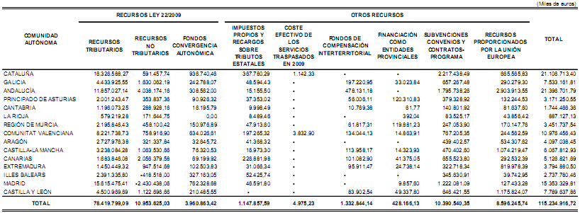

Slide 9
Ámbito municipal
Las competencias municipales dependen del número de habitantes
Falta de delimitación competencial clara: gastos impropios
Necesaria modificación normativa. Ley básica del Estado

Slide 10
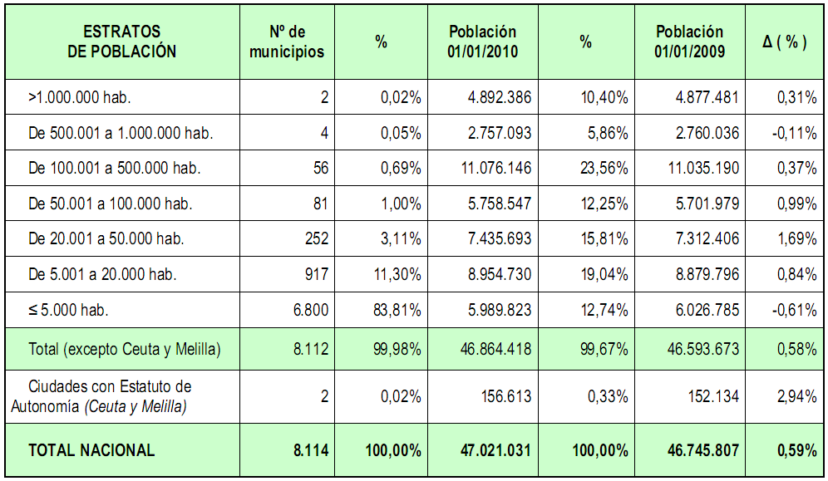

Slide 11
FINANCIACIÓN
Tributos propio
Participación en los tributos del Estado: modelo dual. Depende de las características del municipio

Slide 12
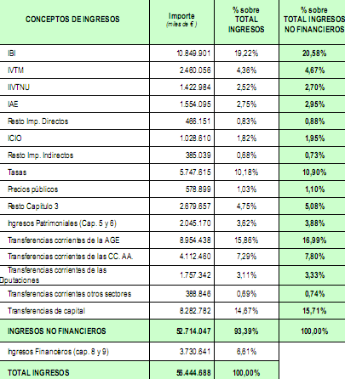

Slide 13
MUCHAS GRACIAS

